Slide 1


Slide 2

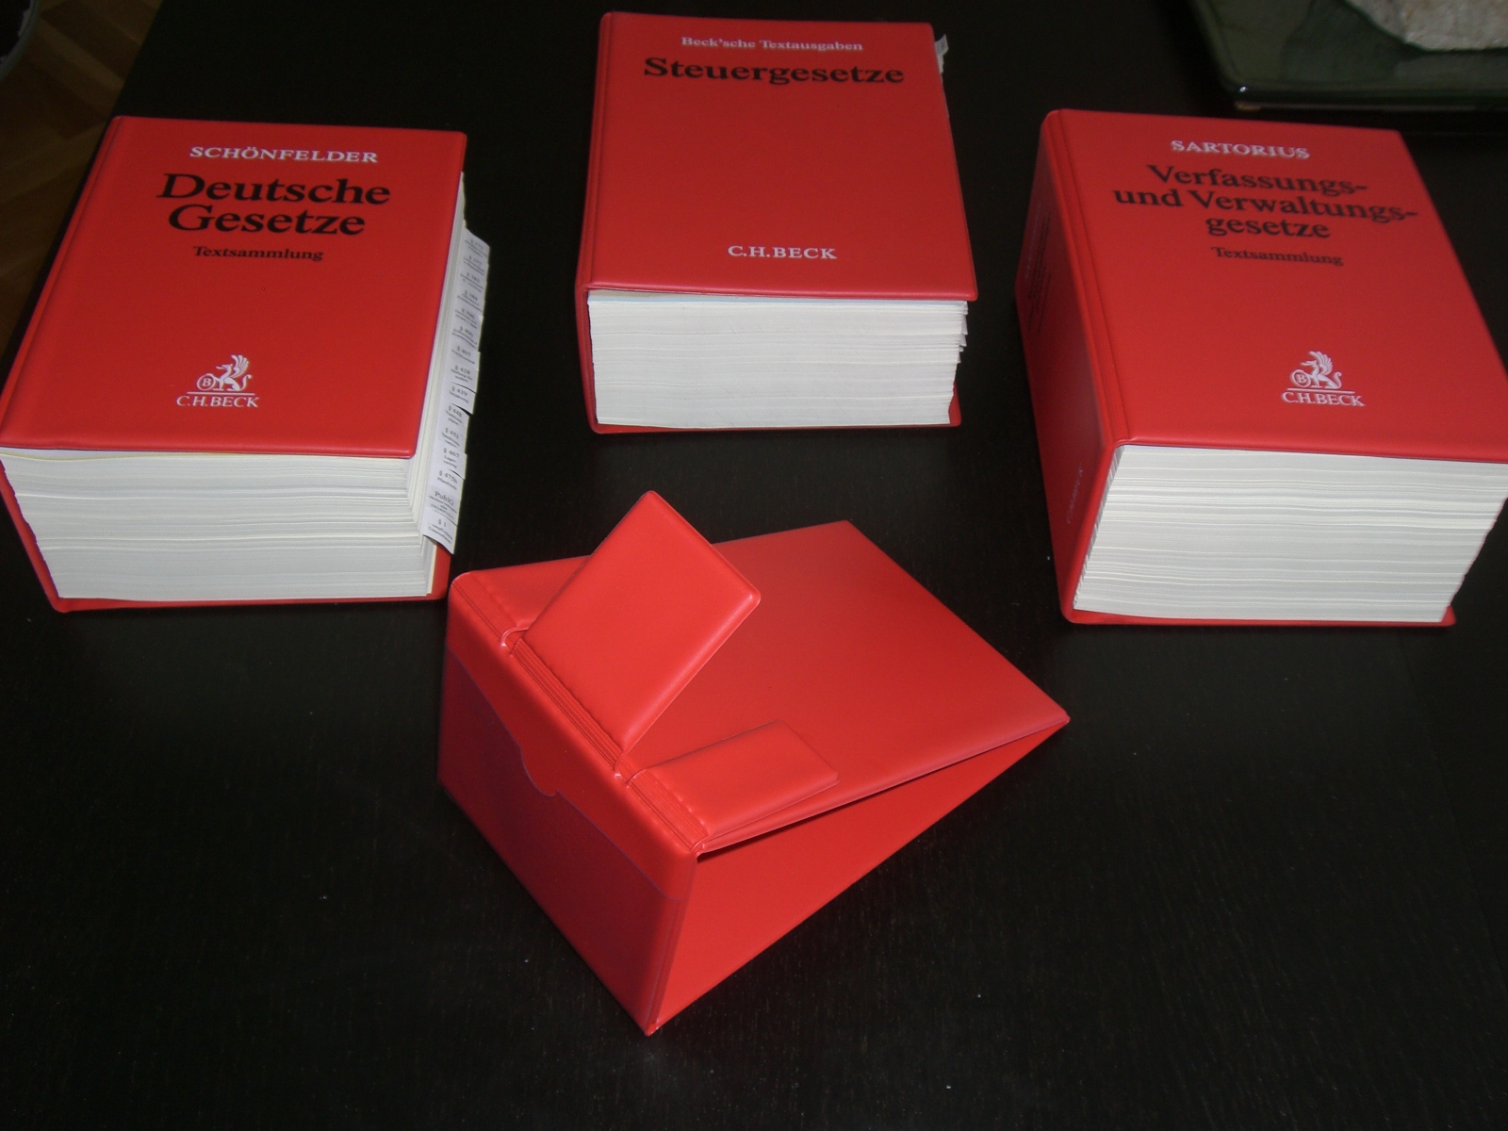

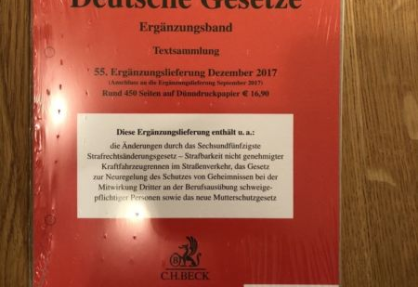
Versionskontrolle
Mechanische Versionskontrolle

Slide 3

OMAS KOchbuch

Slide 4
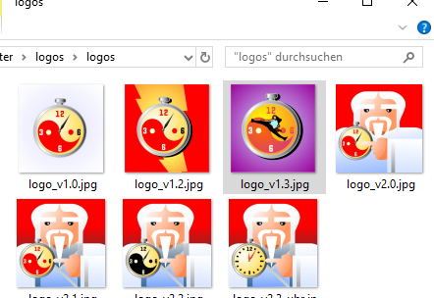
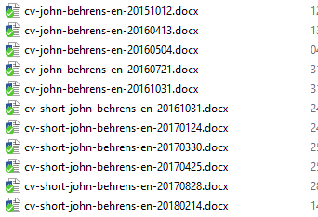
Versionskontrolle ohne Tool

Slide 5
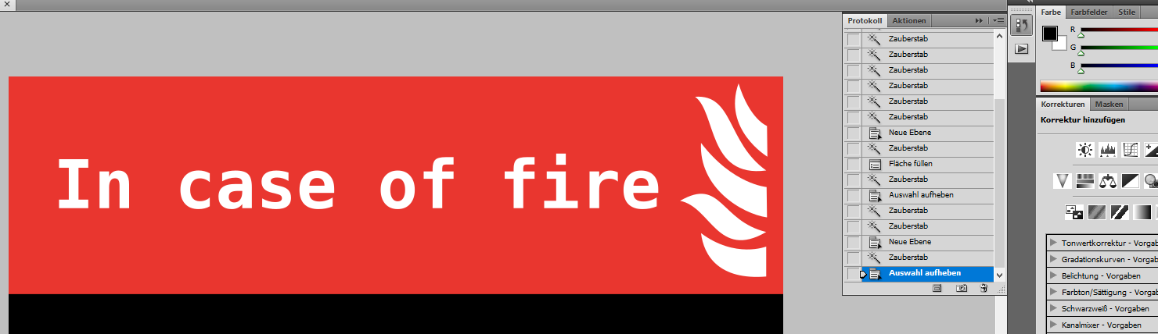
Versionskontrolle in Anwendungen

Slide 6
Geschichte der Versionskontrolle
1972 – SCSS Source Code Control System | Marc J. Rochkind | Unix eigenes Versionskontrollsystem Open Source | https://de.wikipedia.org/wiki/Source_Code_Control_System
1982 – RCS Revision Control System | Walter F. Tichy Purdue University | Teil des Gnu Projektes | https://www.gnu.org/software/rcs/rcs.html
1989 CVS – Concurrent Versions System |  | -begann als netzwerkfähige Weiterentwicklung von RCS - Mehrbenutzerfähig - 2008 gestoppt | https://savannah.nongnu.org/projects/cvs
2000/2004 – SVN Subversion | Collabnet ApacheFoundation (ab 2009) | -neuentwicklung sollte CVS Probleme beheben -zentraler server | https://subversion.apache.org/

Slide 7
Sonstige Systeme
Zentrale: Perforce Team Foundation Version Control, Alienbrain, Visual Source Save
Verteilte Systeme
Mercurial
Bazaar
BitKeeper
Darcs
Fossil
Git
GNU arch
Monotone

Slide 8
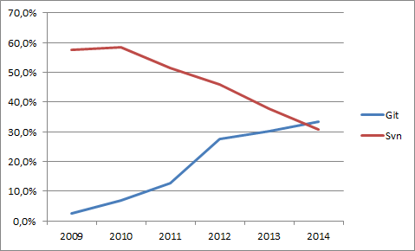
GIT vs. SVN
Eclipse Community Survey: https://softwareengineering.stackexchange.com/questions/136079/are-there-any-statistics-that-show-the-popularity-of-git-versus-svn

Slide 9
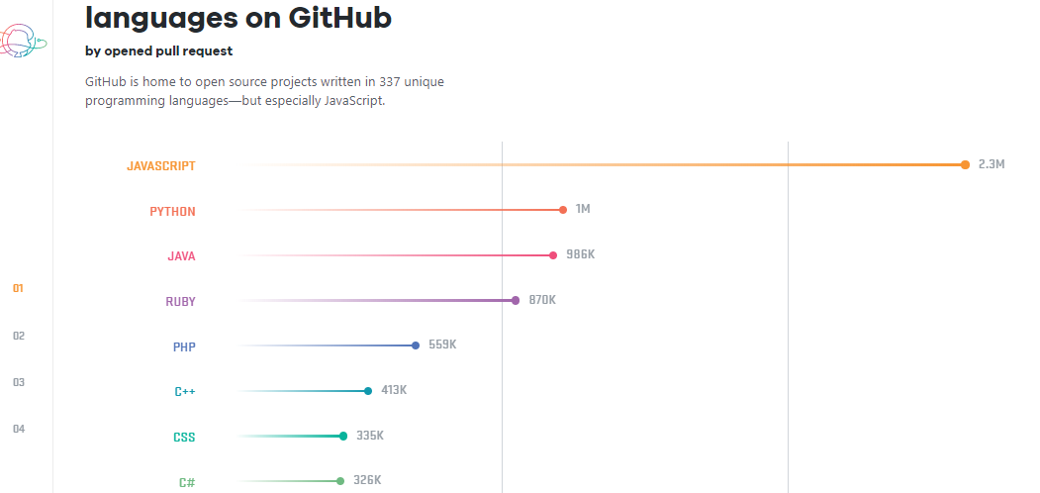
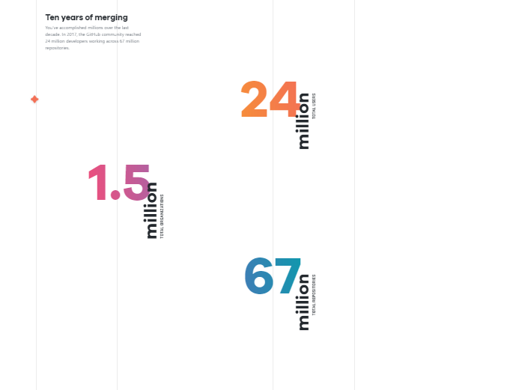
Github Octoverse
https://octoverse.github.com/

Slide 10
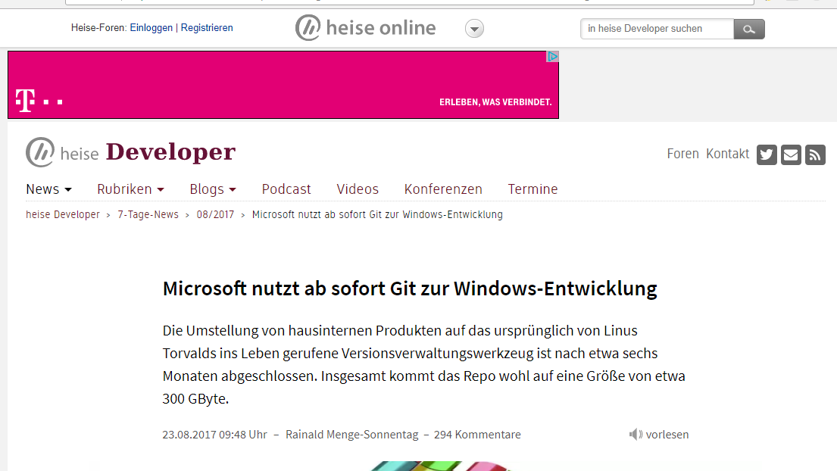
Auch Microsoft nutzt GIT

Slide 11

GIT
Bis 2005 benutze Linux Kernel Bitkeeper ab April 2005 begann entwicklung 1 Version in wenigen Tagen
Torvalds wünschte sich ein verteiltes System, das wie BitKeeper genutzt werden konnte und die folgenden Anforderungen erfüllte:
Unterstützung verteilter, BitKeeper-ähnlicher Arbeitsabläufe
Sehr hohe Sicherheit gegen sowohl unbeabsichtigte als auch böswillige Verfälschung
Hohe Effizienz

Slide 12
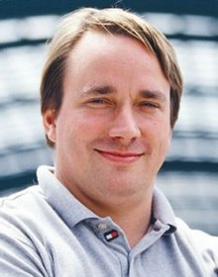
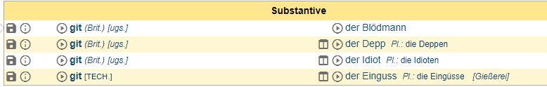
Warum GIT git heisst
“The joke ‘I name all my projects for myself, first Linux, then git’ was just too good to pass up. But it is also short, easy-to-say, and type on a standard keyboard. And reasonably unique and not any standard command, which is unusual.”
„Der Witz ‚Ich benenne alle meine Projekte nach mir, zuerst Linux, nun eben Git‘ war einfach zu gut, um ihn nicht zu machen. Aber es (der Befehl) ist auch kurz, einfach auszusprechen und zu schreiben auf einer Standardtastatur, dazu einigermaßen einzigartig und kein gewöhnliches Standardkommando – sehr ungewöhnlich.“
– Linus Torvalds

Slide 13
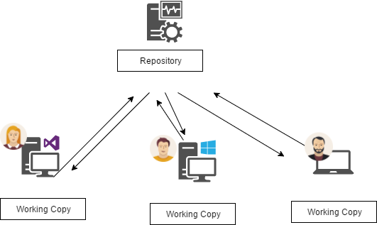
Zentrale Versionskontrolle

Slide 14
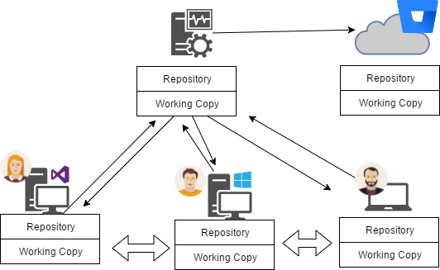
Verteilte Versionskontrolle

